Slide 1
Jak přežít zimu
- úvod
námět a scénář: Mgr. Jiří Hotový (Povodí Labe)
v hlavní roli: Mgr. Josef Hotový (Safari Park Dvůr Králové)

Slide 2
ZIMA
dlouhodobé působení nízkých teplot, v blízkosti a především pod bodem mrazu (0 °C)
Otázka: kde a kdy se organismy se zimou potkají?

Slide 3
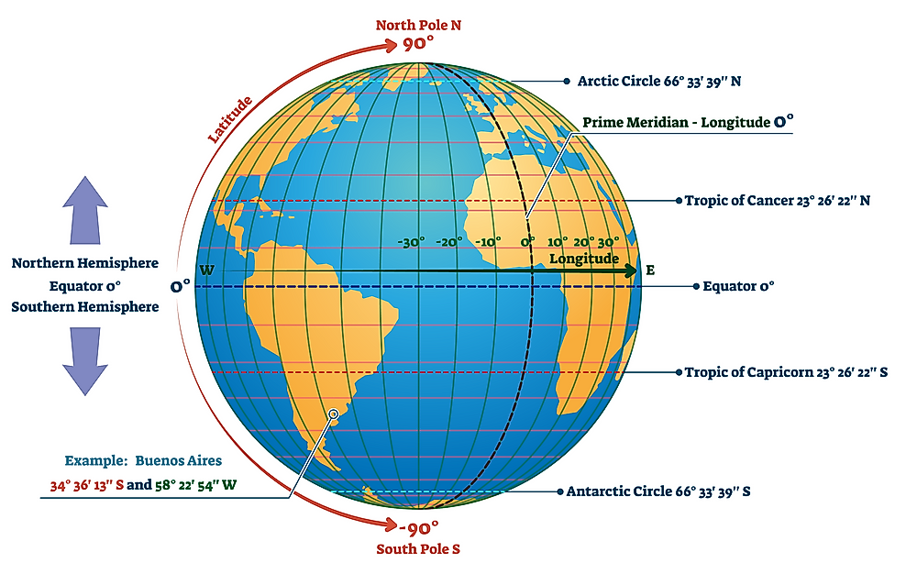
severní pól
severní polární kruh
obratník Raka
rovník
obratník Kozoroha
jižní polární kruh
jižní pól

Slide 4
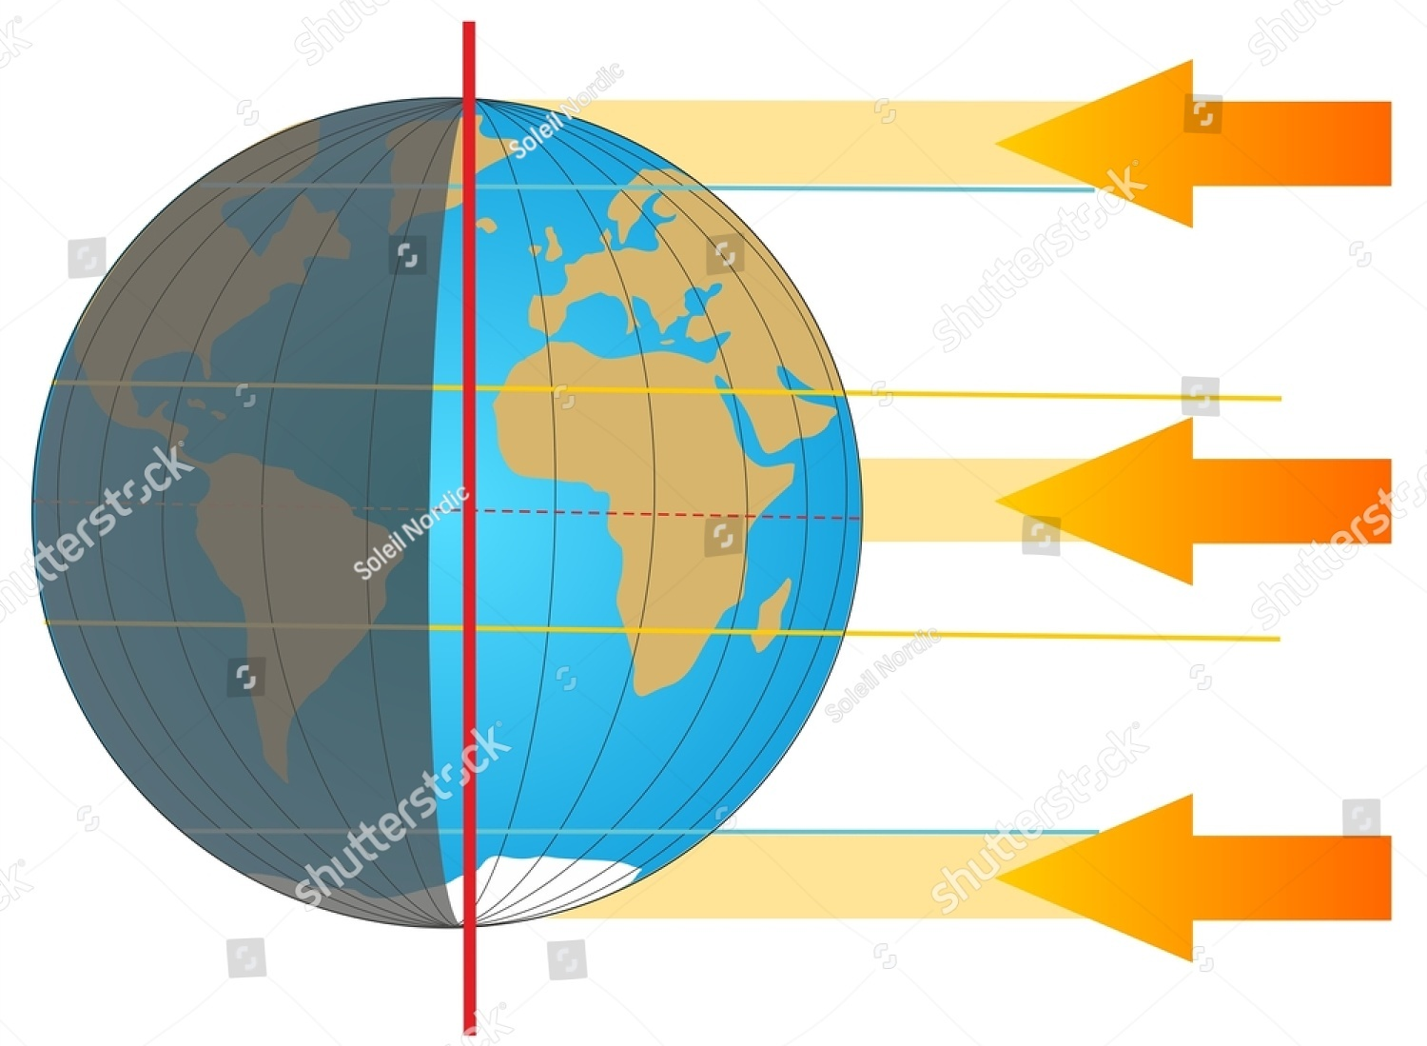

Slide 5
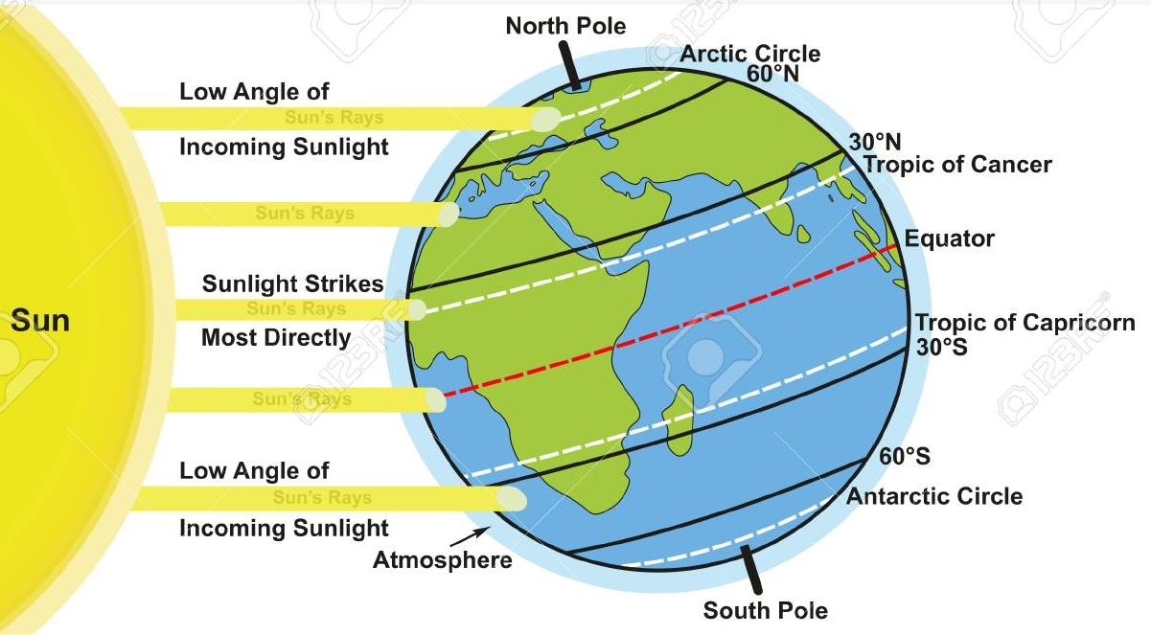

Slide 6
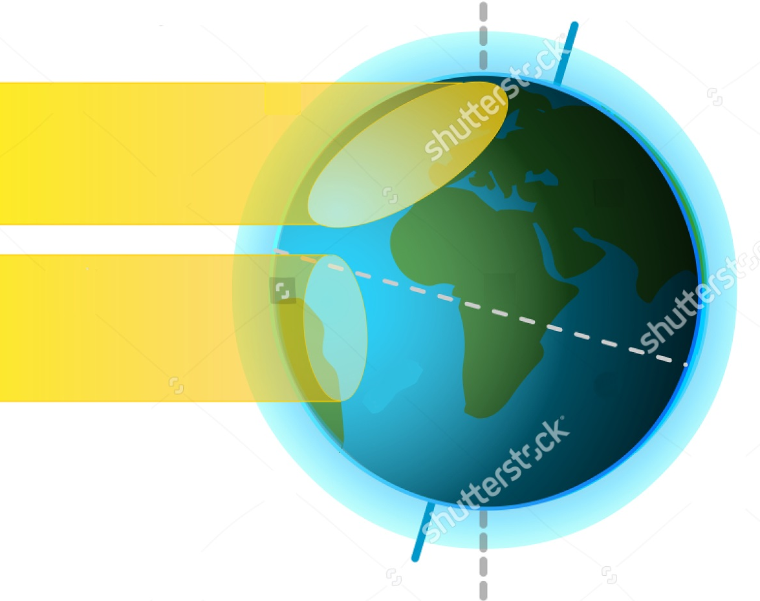

Slide 7
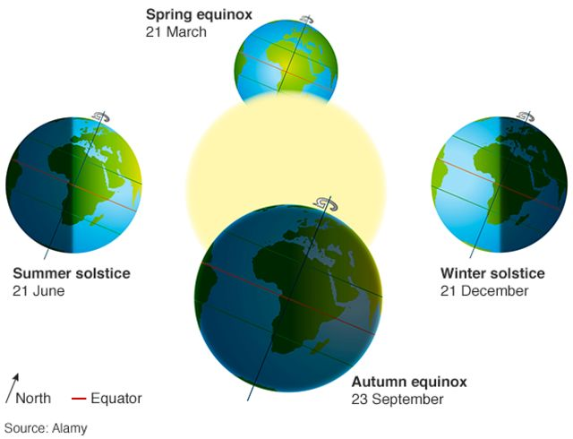
jarní rovnodennost
21. března
letní slunovrat
21. června
zimní slunovrat
21. prosince
podzimní rovnodennost
23. září

Slide 8
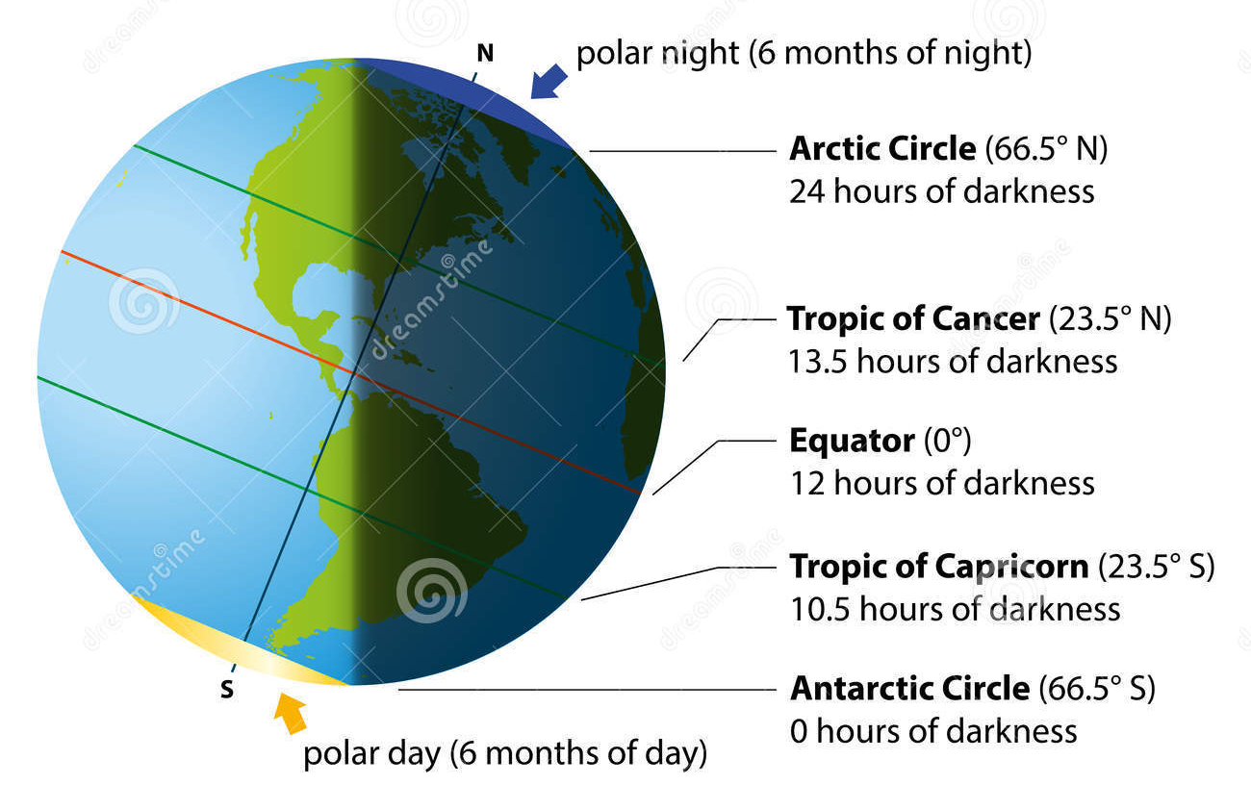
ZIMNÍ SLUNOVRAT (21. 12.)

Slide 9
jarní rovnodennost
21. března
letní slunovrat
21. června
zimní slunovrat
21. prosince
podzimní rovnodennost
23. září

Slide 10
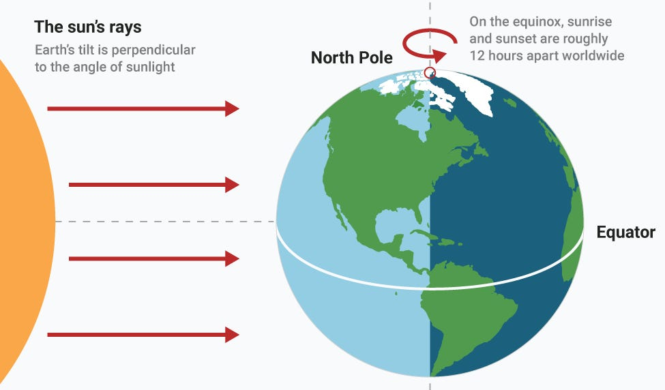
ROVNODENNOST (21. 3., 23. 9.)

Slide 11
jarní rovnodennost
21. března
letní slunovrat
21. června
zimní slunovrat
21. prosince
podzimní rovnodennost
23. září

Slide 12
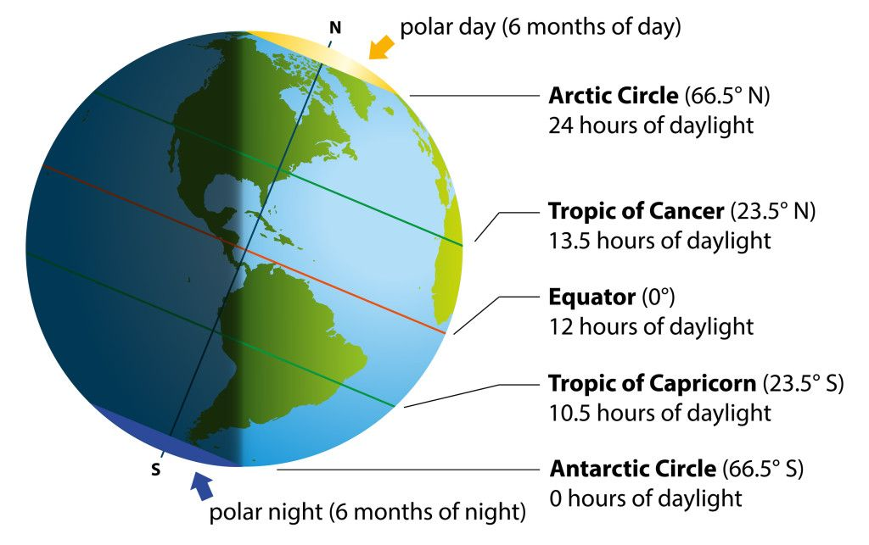
LETNÍ SLUNOVRAT (21. 6.)

Slide 13
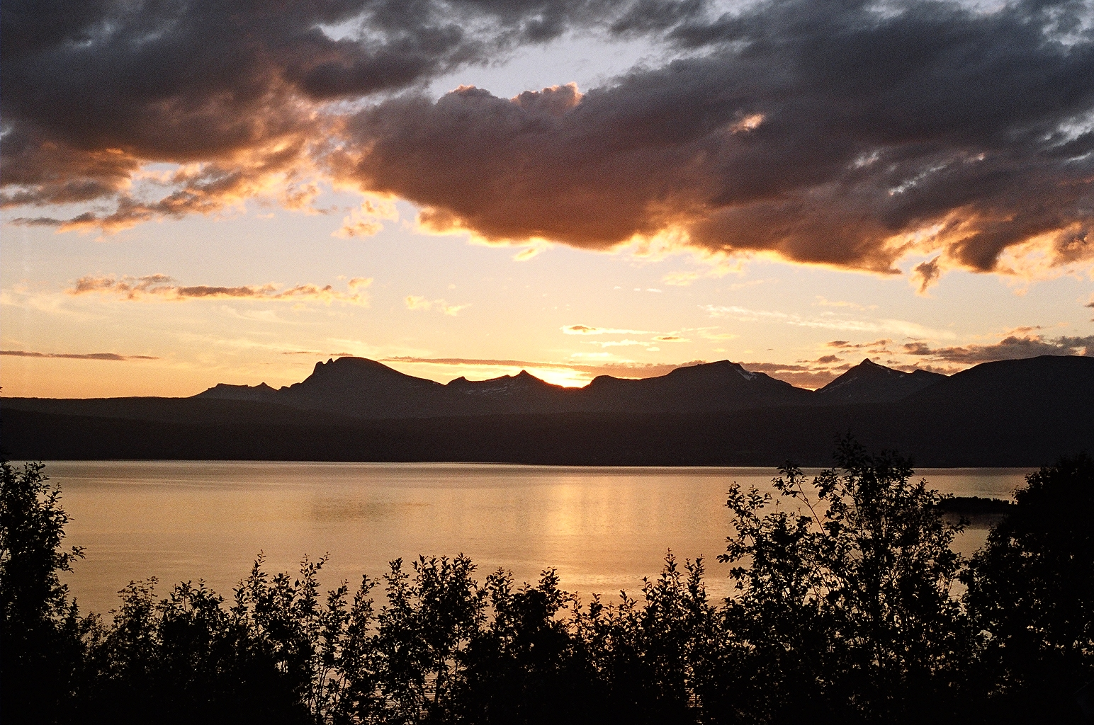
Narvik, 8. 7. 2006, 00:00

Slide 14
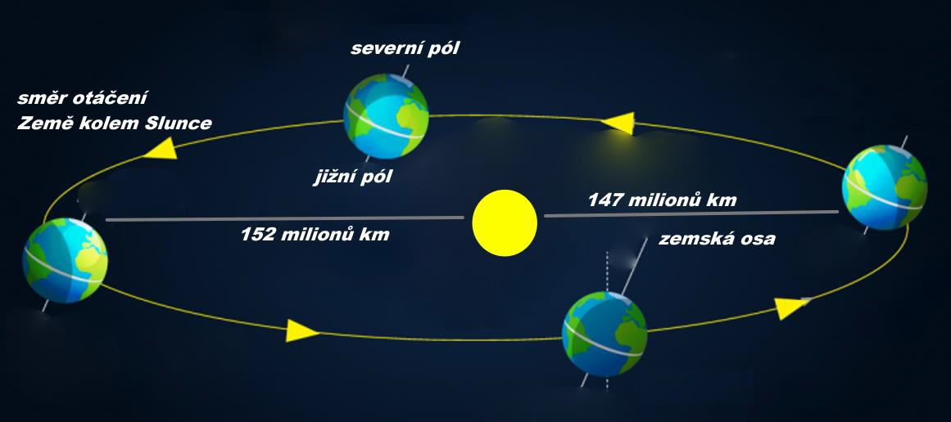

Slide 15
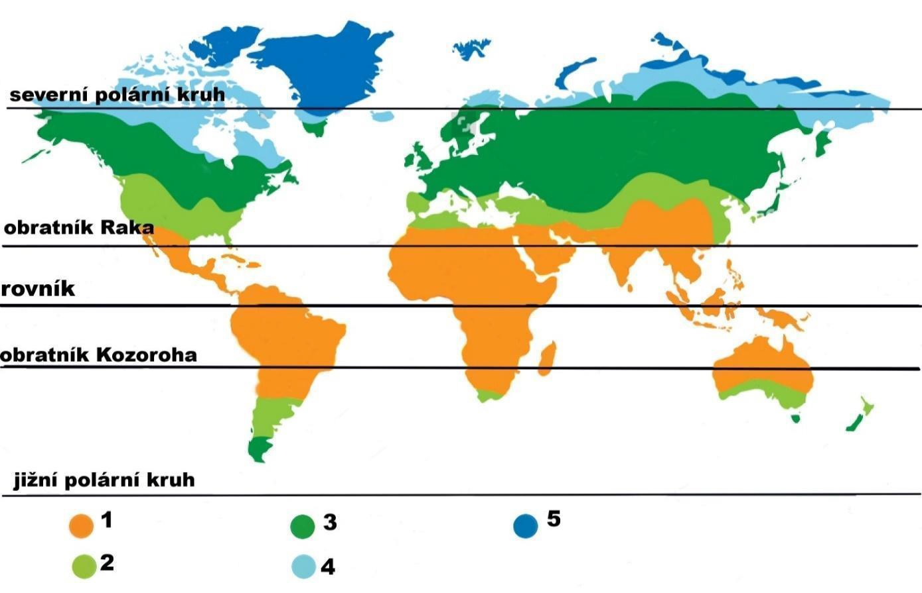
PODNEBNÉ PÁSY
tropický
mírný
polární
subtropický
subpolární

Slide 16
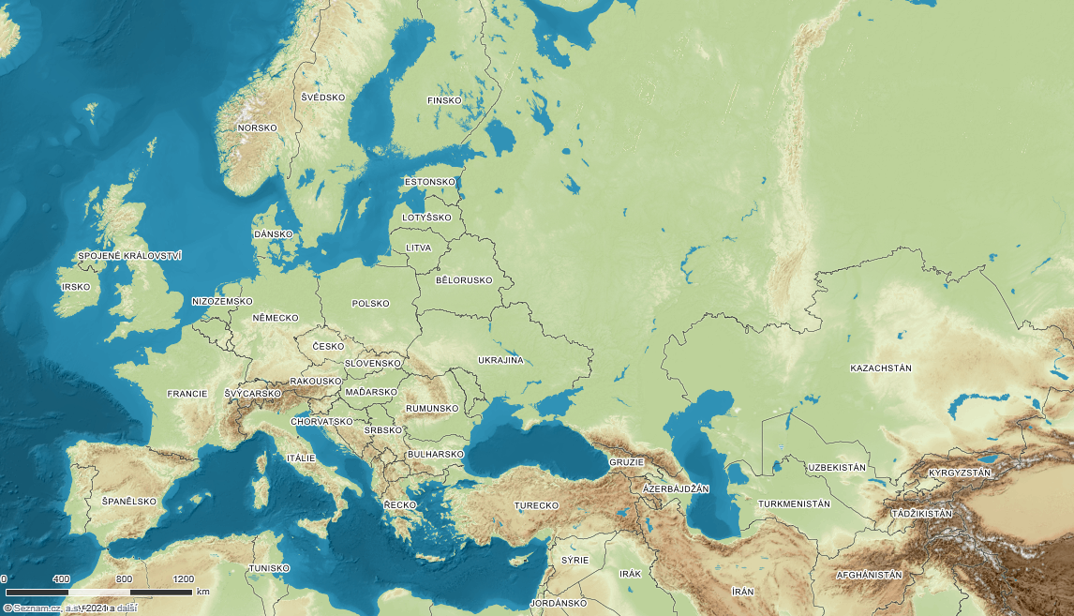
PODNEBNÉ OBLASTI
přímořská
přechodná
pevninská

Slide 17
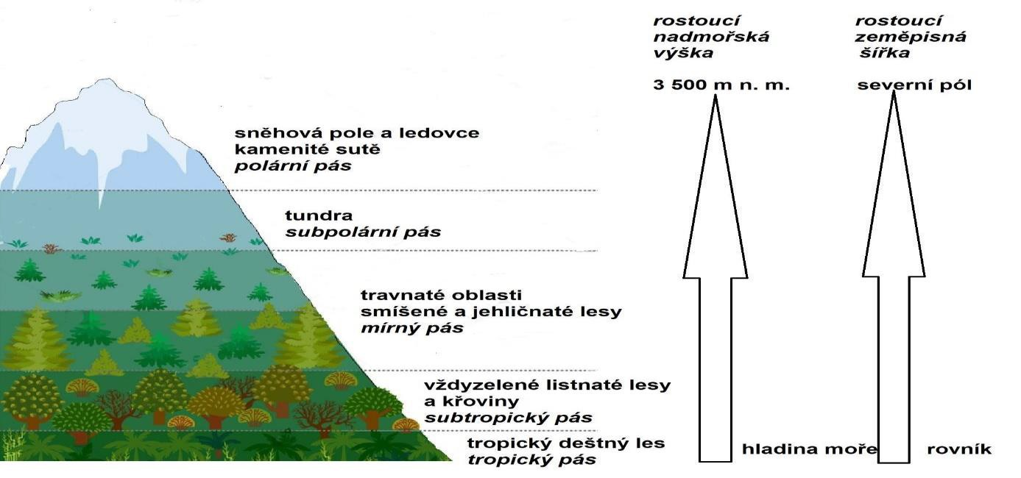
VEGETAČNÍ STUPNĚ

Slide 18
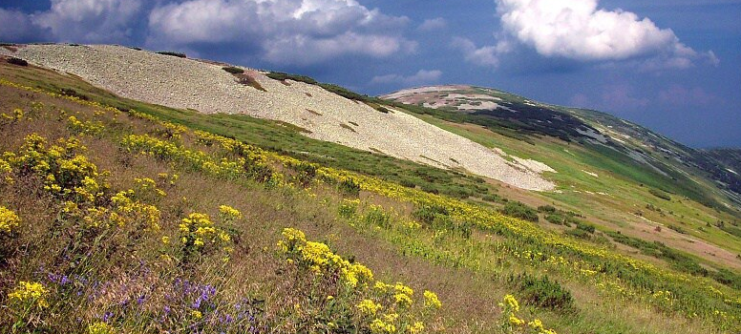
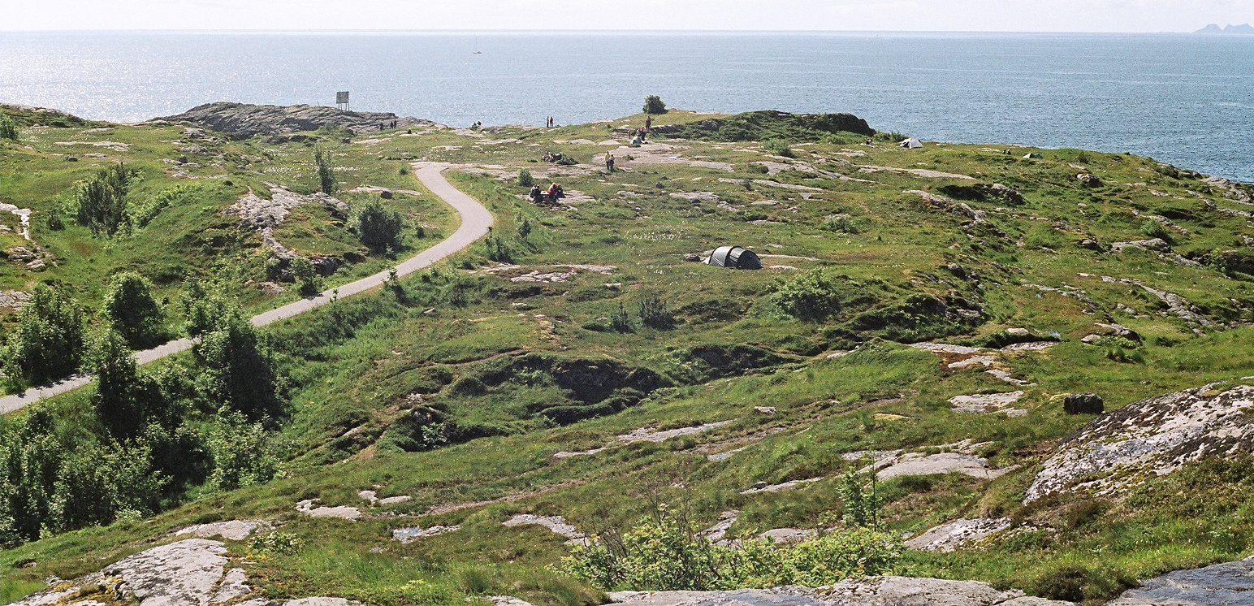
Studniční hora, 1554 m n. m.
Lofoty, pobřeží

Slide 19
ZIMA – HROZBY A OBTÍŽE
zmrznutí vody v buňkách, tkáních a pletivech
- při poklesu pod 0 °C, nevratné, fatální změny
nízké teploty - vyšší tepelné ztráty
- nutno „vyrobit“ více tepla = vyšší spotřeba energie
- zpomalení životních pochodů, ztrnulost
potrava – nedostatek, špatně dostupná
sníh – brání průniku světla k rostlinám, ztěžuje pohyb živočichům
zmrzlá voda (i v půdě) – organismy ji takto nemohou přijímat → rostliny usychají, živočichové se nemohou napít

Slide 20
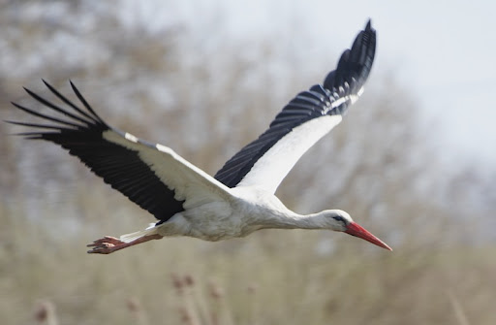
ZÁKLADNÍ STRATEGIE OCHRANY
ÚNIK V PROSTORU
migrace do příznivější oblasti (teplota, potrava)
horizontální (nejčastěji sever – jih)

Slide 21
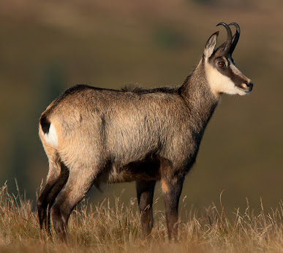
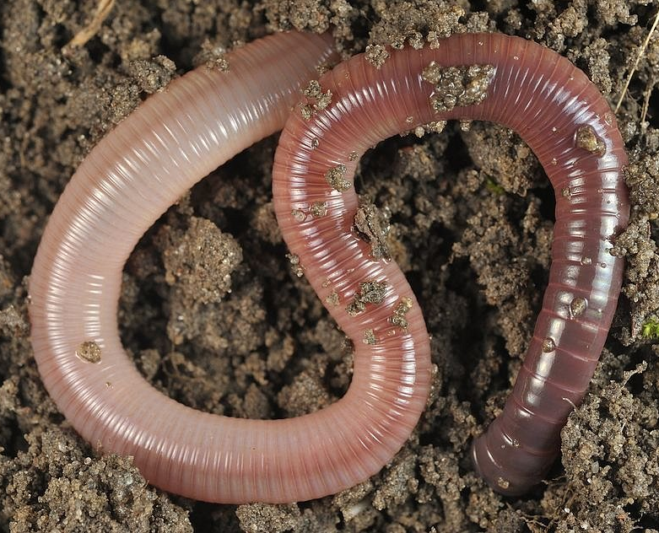
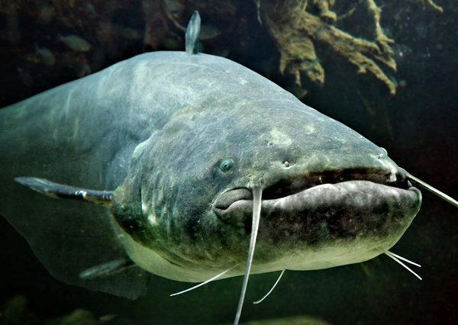
ZÁKLADNÍ STRATEGIE OCHRANY
ÚNIK V PROSTORU
migrace do příznivější oblasti (teplota, potrava)
horizontální (nejčastěji sever – jih)
vertikální (shora dolů)

Slide 22
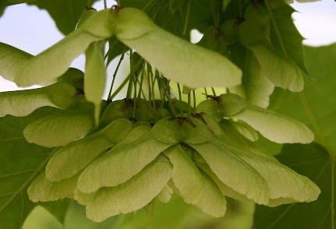
ZÁKLADNÍ STRATEGIE OCHRANY
ÚNIK V ČASE
zastavení vývinu, veškerých životních projevů
čekání na příhodné období
dormance (rostliny): semena, pupeny

Slide 23
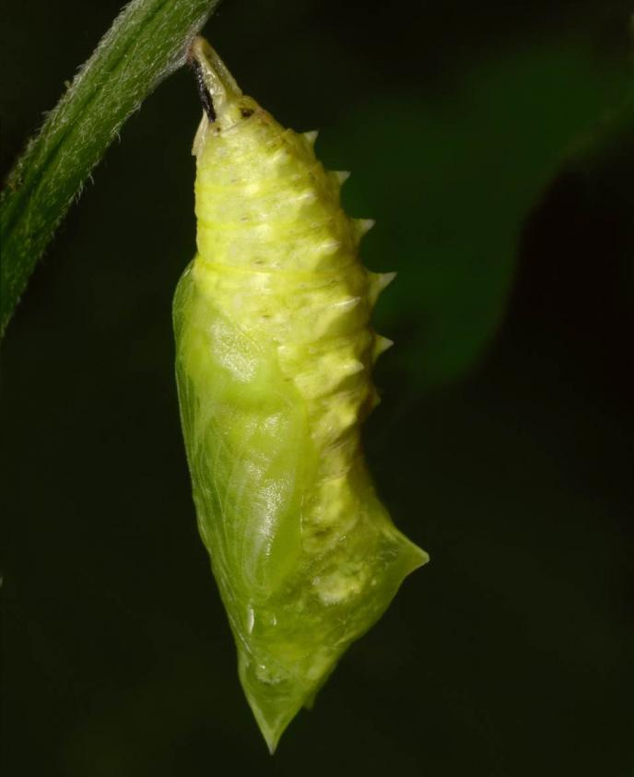
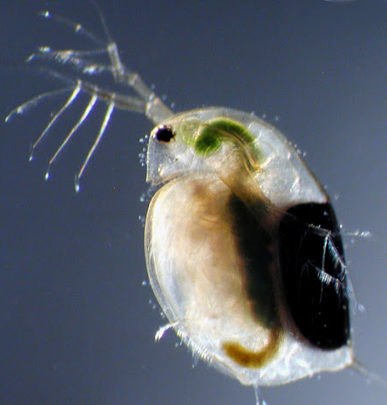
ZÁKLADNÍ STRATEGIE OCHRANY
ÚNIK V ČASE
zastavení vývinu, veškerých životních projevů
diapauza (bezobratlí): jakékoli vývojové stádium

Slide 24
ZÁKLADNÍ STRATEGIE OCHRANY
ÚNIK V ČASE
hibernace
výrazné snížení životních projevů a tělesné teploty
přečkání nepříznivého období s co nejmenšími náklady, většinou v nějakém úkrytu

Slide 25
ZÁKLADNÍ STRATEGIE OCHRANY
PŘEČKÁNÍ
zahrnuje celou řadu adaptací
změna tělního pokryvu

Slide 26
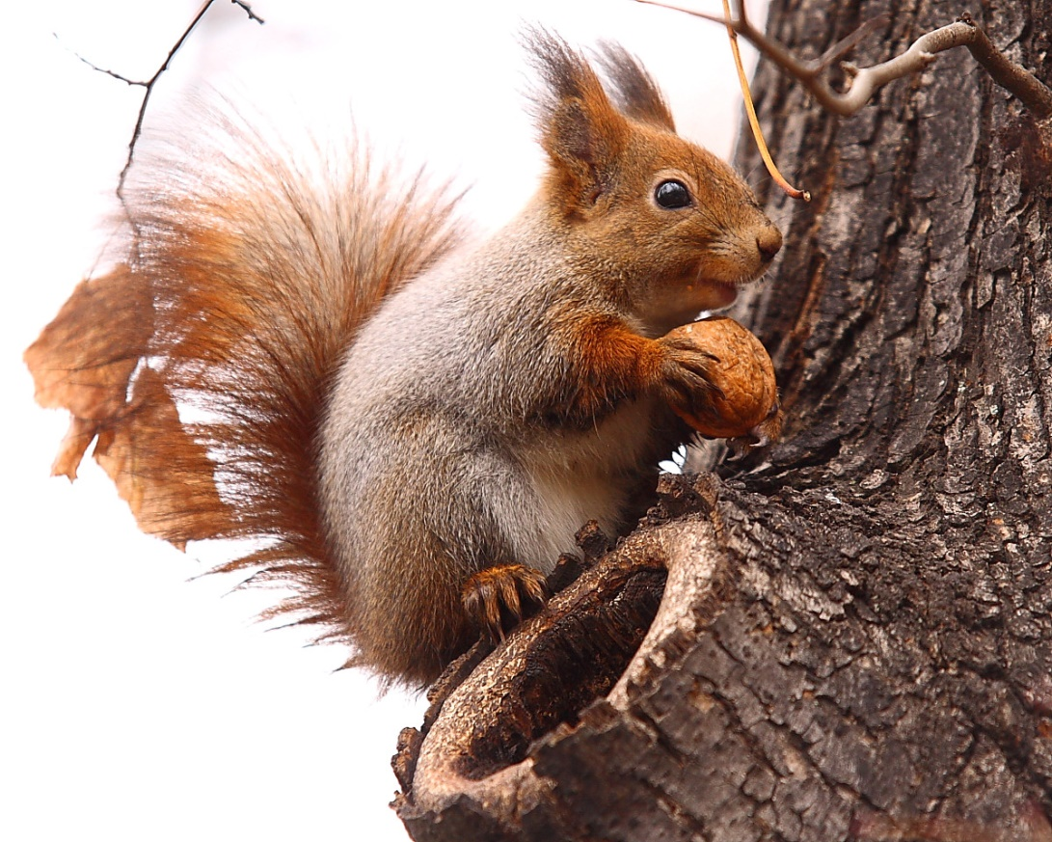
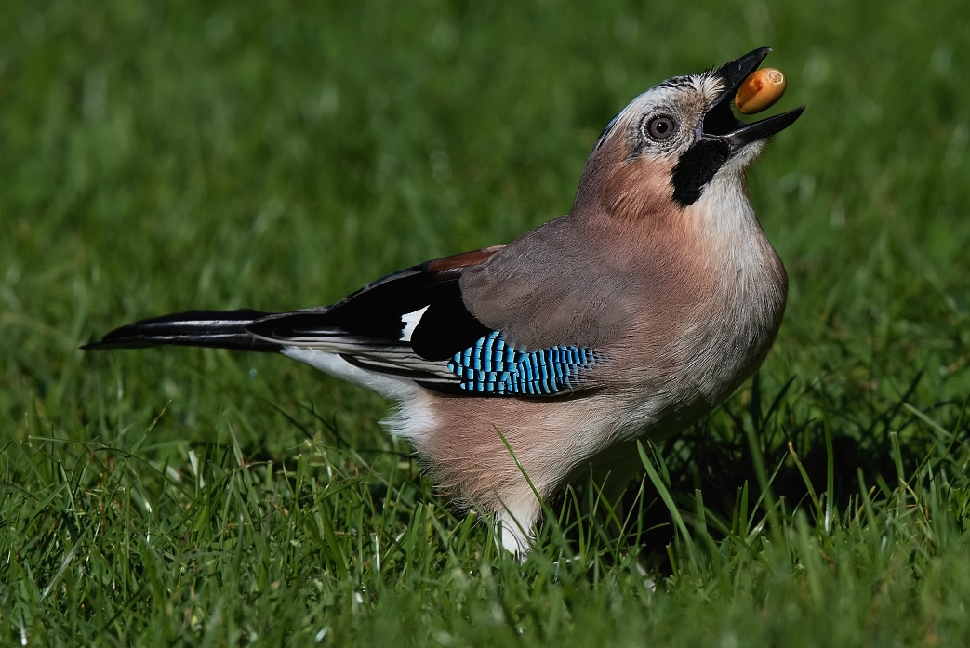
ZÁKLADNÍ STRATEGIE OCHRANY
PŘEČKÁNÍ
zahrnuje celou řadu adaptací
změna tělního pokryvu
zásoby: tukové, potrava

Slide 27
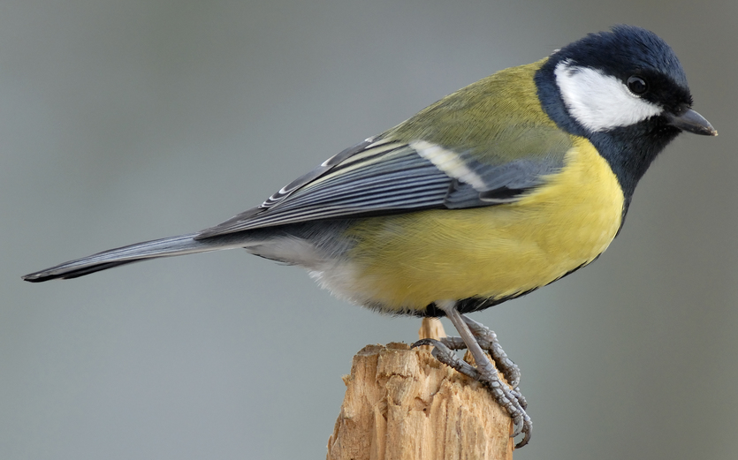
ZÁKLADNÍ STRATEGIE OCHRANY
PŘEČKÁNÍ
zahrnuje celou řadu adaptací
změna tělního pokryvu
zásoby: tukové, potrava
změna potravy

Slide 28
ZÁKLADNÍ STRATEGIE OCHRANY
PŘEČKÁNÍ
zahrnuje celou řadu adaptací
změna tělního pokryvu
zásoby: tukové, potrava
změna potravy
dočasný úkryt

Slide 29
ZÁKLADNÍ STRATEGIE OCHRANY
... často kombinace některých již zmíněných možností

Slide 30
Děkuji za pozornost

